Slide 1


Projeto
HTML
CSS
&

Slide 2
Por quê aprender
Html e CSS?
Base do
desenvolvimento web
Conhecimentos de html e css são diferenciais - Marshable
A maioria dos sites utilizam html e css

Slide 3



Referências on-line
Mozilla Developer Network
www.developer.mozilla.org/
World Wide Web Consortium
www.w3.org/
W3schools
www.w3schools.com/

Slide 4
HTML
CSS
&

Slide 5
Projeto 2
Currículo

Slide 6
Por quê ter um bom
Currículo?
O currículo tem papel fundamental na contratação de qualquer profissional, independentemente de sua área de atuação.

Slide 7
O que um
bom currículo
deve ter?

Slide 8
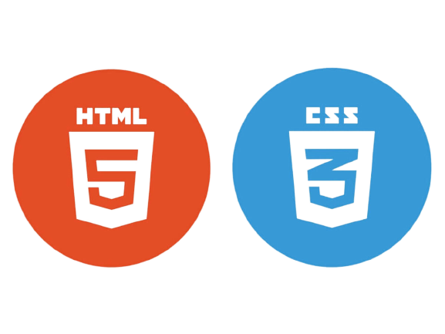
Implementação
Conceito
Conceito
Elementos
Elementos
Aplicações
Aplicações

Slide 9
Introdução à
HTML & CSS

Slide 10

“Eu programo em HTML”
OU
“Eu programo em CSS”

Slide 11


HTML
CSS
Linguagem de marcação
Linguagem de estilos
Série de elementos que você usa para anexar, envolver ou marcar diferentes partes do conteúdo para que apareça ou aja de uma certa maneira.
Especifica como os conteúdos são apresentados aos usuários.

Slide 12
HTML

Slide 13

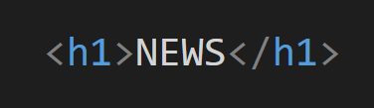
Elemento
Conteúdo
Fechamento de tag
HTML
Abertura de tag

Slide 14
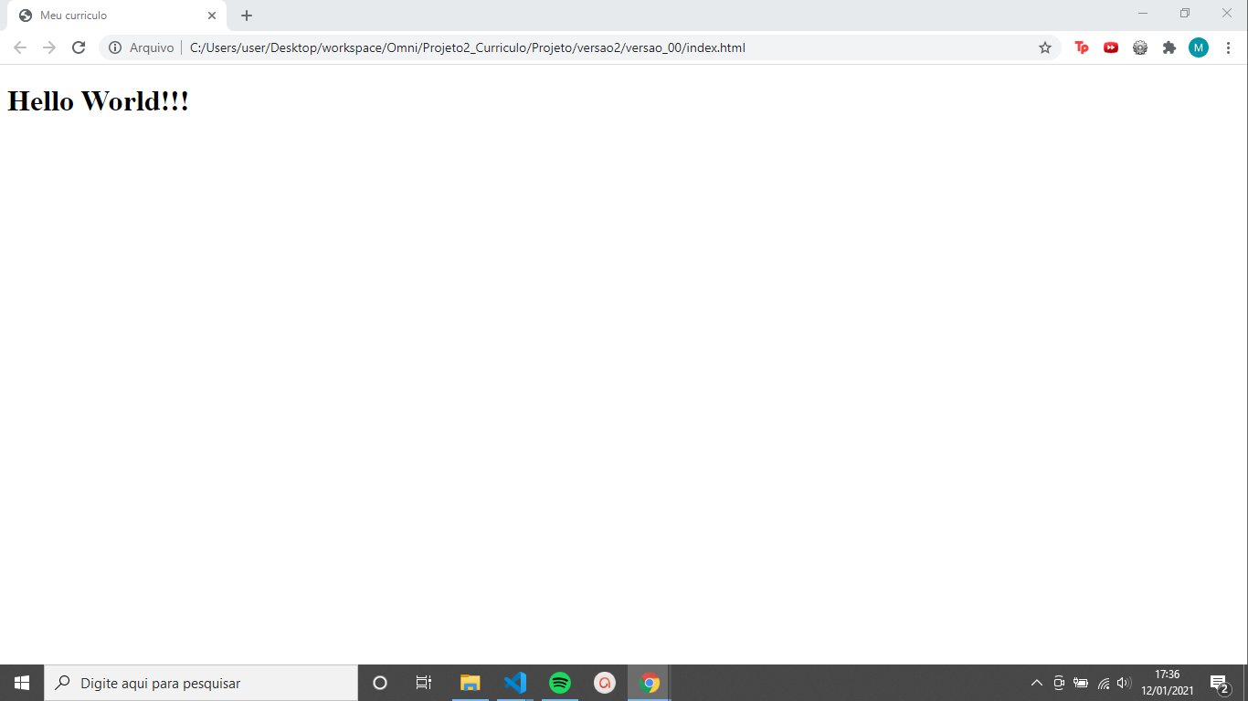
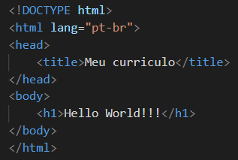
Documento HTML

Slide 15
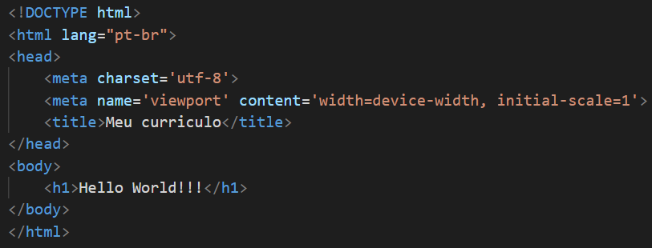
Documento HTML

Slide 16
Títulos e parágrafos

Slide 17
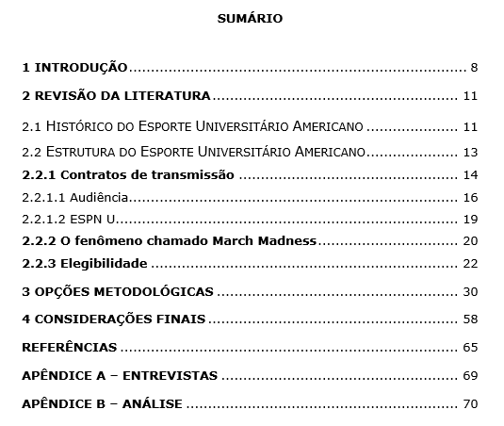

Slide 18
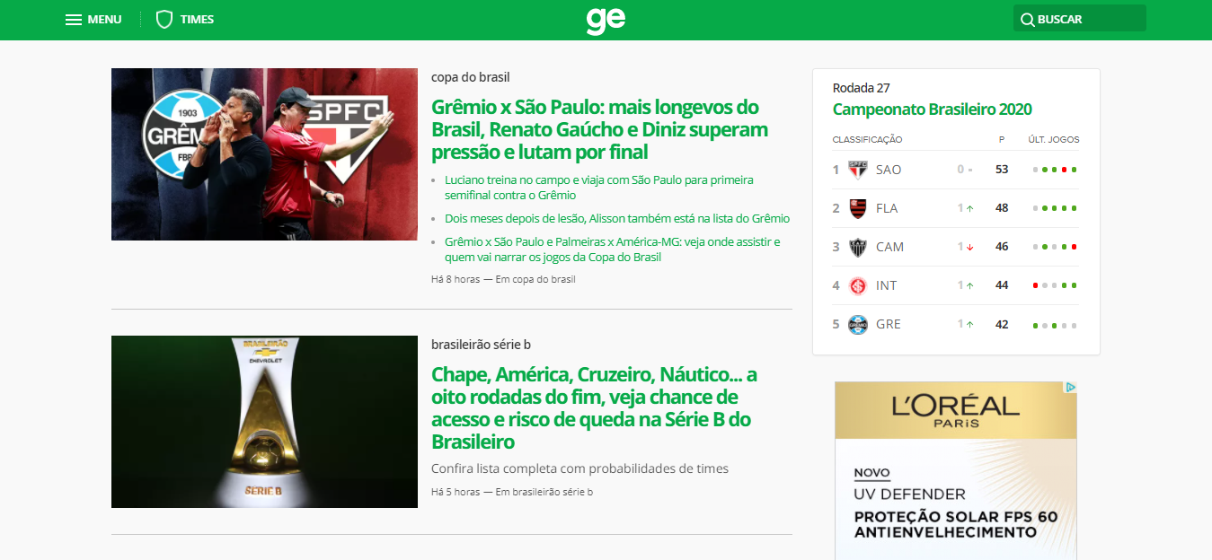

Slide 19
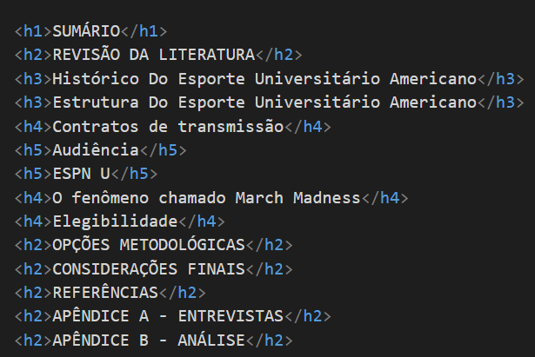
Títulos
<h1><h2><h3><h4><h5><h6>

Slide 20
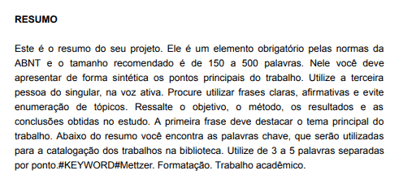
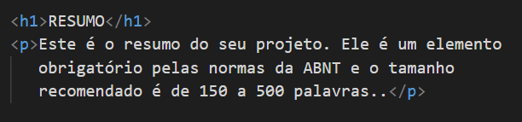
Parágrafos
<p>

Slide 21
Projeto 2
Currículo

Slide 22
Links e Imagens

Slide 23



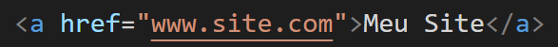

Links
<a>
Conteúdo
Atributo
Abertura de tag

Slide 24
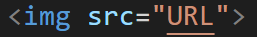
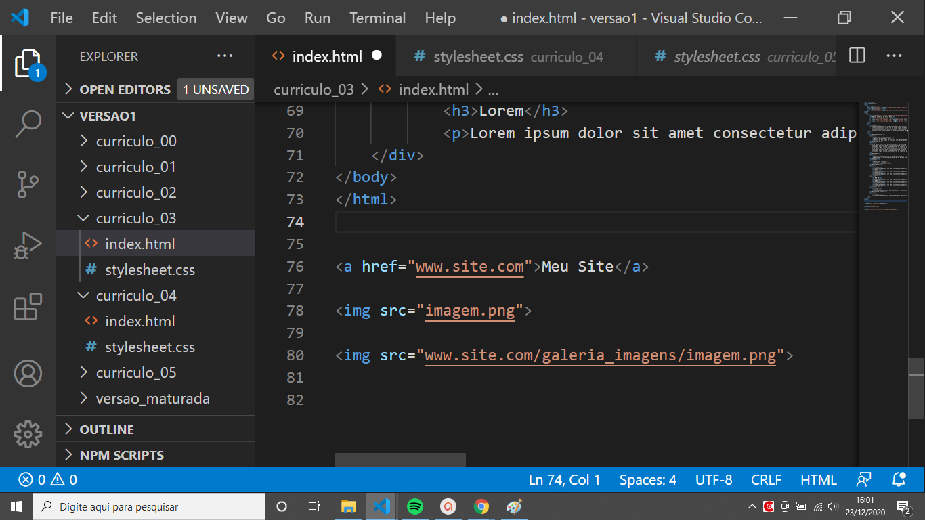
Imagens
<img>
Locais
Globais

Slide 25
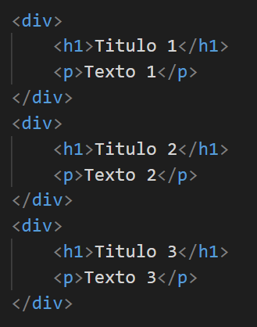
Div
<div>
Usado como um contêiner para
outros elementos.
Agrupar elementos

Slide 26
CSS

Slide 27
CSS
Linguagem baseada em regras
Define-se regras especificando grupos de estilos que devem ser aplicados a determinados elementos ou grupos de elementos em sua página da web.

Slide 28
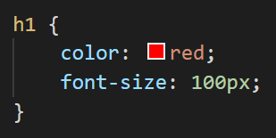
CSS
Linguagem baseada em regras
Seletor
Valor
Propriedade

Slide 29
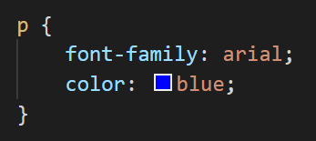
CSS
Linguagem baseada em regras

Slide 30
Classes e IDs

Slide 31
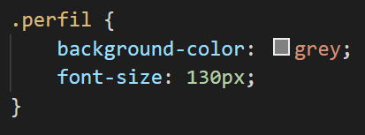
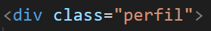
Classe
Forma de identificar um grupo de elementos e atribuir estilo a todos de uma vez.
CSS
HTML

Slide 32
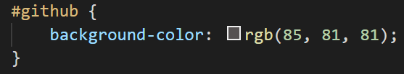
ID
Forma de identificar um
único elemento
CSS
HTML

Slide 33
CSS
Box Model

Slide 34
Margin
Border
Padding
Content

Slide 35
Margin
Border
Padding
Top
Content
Left
Right
Bottom

Slide 36
Margin
Border
Top
Padding
Content
Left
Right
Bottom

Slide 37
Margin
Top
Border
Padding
Content
Left
Right
Bottom

Slide 38
Margin
Border
Padding
Content

Slide 39
HTML
CSS
&

Slide 40
HTML
CSS
Linguagem de marcação
Linguagem de estilos
Títulos
<h1><h2><h3><h4><h5><h6>
Parágrafos
<p>
Imagens
<img>
Links
<a>
Divs
<div>
Classes
IDs
Box css

Slide 41
HTML
CSS
&

Slide 42

Browser

